Slide 1
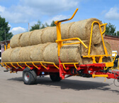
Лекція 4 ОСНОВНІ ТЕНДЕНЦІЇ РОЗВИТКУ І КОНСТРУКТИВНІ ОСОБЛИВОСТІ ПЕРЕВАНТАЖУВАЛЬНОЇ ТЕХНІКИ, РОЗКИДАЧІВ МІНЕРАЛЬНИХ ДОБРИВ ТА ЖНИВАРОК ТЕХНІЧНИХ КУЛЬТУР.
Міністерство освіти і науки України Вінницький національний аграрний університет

Slide 2
План:
1. Тенденції становлення та розвитку.
2. Інноваційна діяльність.
3. Особливості виробництва ТОВ «Завод Кобзаренка» .
Рекомендовані джерела:
Офіційний сайт «Завод Кобзаренка». https://kobzarenko.com.ua/ua/produkciya/tehnka-dlya-solomi
2. Середа Л.П. Практикум по вивченню дисципліни «Перспективи і напрямки сучасного механізованого сільськогосподарського виробництва» Частина І «Сучасні напрямки механізації рослинництва». Для підготовки студентів магістрів ВНАУ.- Вінниця, РВВ ВДАУ, 2014.-110 с.
3. "Завод Кобзаренко" строит завод в Польше. https://agropravda.com/news/technika-fermera/5466-zavod-kobzarenko-stroit-zavod-v-polshe
4. Шляхт в Европу: Кобзаренко построит завод в Польше. https://ru.agroday.com.ua/2018/05/14/ukraynskyj-proyzvodytel-selhoztehnyky-ozhydaet-kredyta-evrosoyuza-na-stroytelstvo-zavoda-v-polshe/

Slide 3
Завод Кобзаренка один із підприємств заснований в 1993 році в Україні, як українсько-німецьке товариство “Флігель”.
Перейменований в завод Кобзаренка в 2008 році. На сьогодні завод Кобзаренка єдиний в Україні виробляє тракторні причепи, перевантажувальні бункери, цистерни для води, органічних добрив та засобів захисту рослин, а також причні розкидачі мінеральних добрив та інше обладнання.
На сьогодні "Завод Кобзаренка" виробник номер 1 тракторних причепів в Україні. Завод виготовляє:
20 видів причепів;
9 видів перевантажувальних бункерів;
20 видів цистерн для води, жижі та засобів захисту рослин;
20 видів різноманітних шнеків;
завантажувачі/розвантажувачі вагонів;
причепи для перевезення тюків соломи;
зернопакувальне обладнання;
шнекові конструкції;
відвали та ковші;
розкидачі міндобрив та інше.

Slide 4
В технічних процесах використовують сучасне обладнання, а саме дробильні камери для очищення нержавіючої сталі керамічною крихтою, токарні верстати з ЧПУ. Спеціальні вальці для нержавіючої сталі, автоматичне зварювальне обладнання для нержавіючої сталі, спеціальне обладнання для прозкорізальної різки деталей з листа.
Починаючи з 2016 року, “Завод Кобзаренка” розширив географію продажу продукції. Компанія будує завод в Польщі.
Продукція

Slide 5
Однією з останніх новинок, які презентував завод, були завантажувальне обладнання, яке завантажує та розвантажує вагони, рухаючи поперек потягу. Таке обладнання закупила Німеччина та Південна Корея.
Завод Кобзаренка використовує комплектуючі вузли відомих світових виробників: dinamica Generale, Bondovi Італія, Hydro США, Raunc Німеччина, Pional Польща.
Продукція

Slide 6
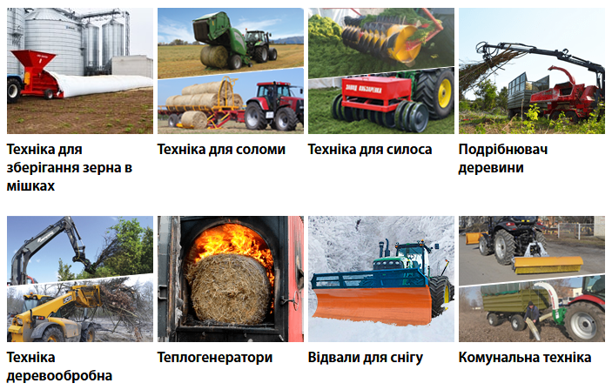
Продукція

Slide 7
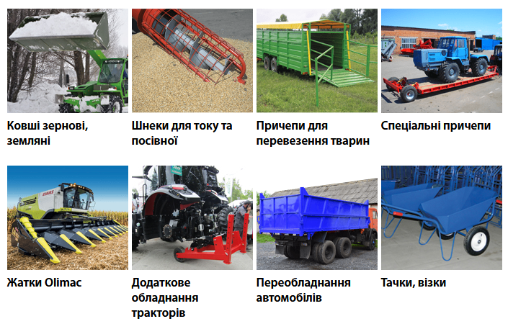
Продукція

Slide 8
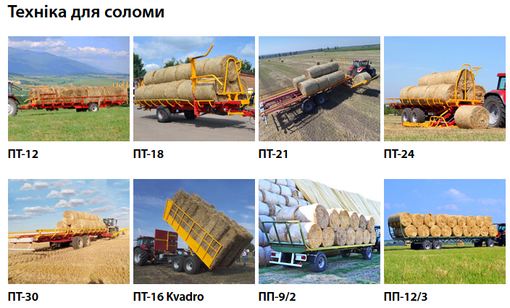

Slide 9
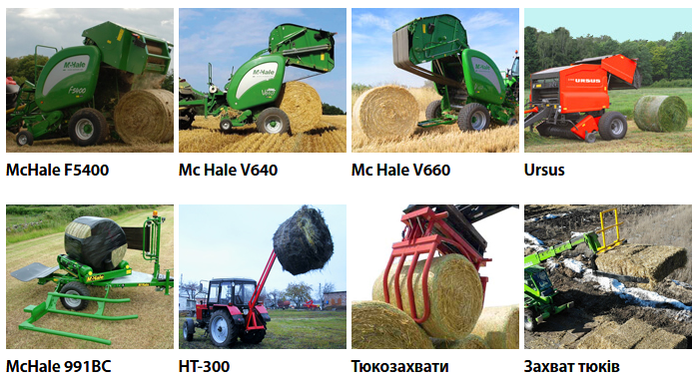
Техніка для соломи

Slide 10
Сервісна служба. Запчастини
Завод Кобзаренка пропонує клієнтам техніку, використовуючи європейські комплектуючі відомих виробників (ADR Італія, Dinamica Generale Італія, Bondioli & Pavesi Італія, Scharmuller Австрія, Hypro США, Rauch, Німеччина, Pronar Польща, BKT Індія, Mitas Чехія та ін.) при цьому забезпечуючи вчасну поставку, ремонт і сервісне обслуговування.

Slide 11
Запчастини

Slide 12
Виробнича діяльність.
Завод Кобзаренка має дві території в смт. Липова Долина, дві території в м. Ромни та територію заводу в Польщі, на яких побудовані виробничі цехи та складські комплекси.
Новинки заводу 2020 року.
Автомобільний напівпричеп алюмінієвий - зерновоз
Автомобільний напівпричеп із сталі Hardox - щебневоз
Будівельний тракторний самоскидний причеп зі сталі Hardox
Розкидач мінеральних добрив з РМД-8 з електронною системою внесення добрив
Низькорамний причеп для перевезення негабаритної спецтехніки
3-хосьовий візок для широкозахватних жаток
Побутовий вагончик на колесах з палубою та тентом
Снігомет шнекороторний для трактора
Відвал для снігу зі складним крилом (3+1 м) для вантажних автомобілів
Комунальний відцентровий пилосос для збору щепи та листя
Захват для гілок на усі телескопічні навантажувачі
Ківш-подовжувач, корчувач пнів та ін.
Детальний опис усіх новинок на сайті заводу.

Slide 13
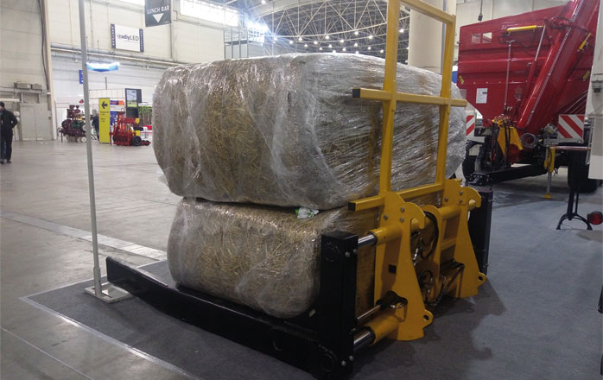
Інноваційна діяльність. Робота над новими розробками.
В конструкторському відділі заводу працюють 18 чоловік, які відвідують профільні європейські виставки, аналізують техніку конкурентів та виходячи з потреб ринку впроваджують у виробництво новітні розробки. Так, у вересні 2019 року на виставці AgroShow у Беднарах, інженери надихнулися ідеєю подовжувача для телескопічних навантажувачів, внесли певні конструкторські зміни і розробили власну модель. Так, для будівельного сегменту працюють над запуском у виробництво машини з вивантаження цементу з вагонів.
Захват для тюків і рулонів використовується для роботи в полі та складських комплексах.
Служить для переміщення на коротку відстань та скиртування прямокутних тюків - рулонів сіна, соломи та силосу.
Розробка Заводу Кобзаренка дозволяє адаптувати захват до телескопічних та фронтальних навантажувачів усіх виробників - Jcb, Manitou, Merlo, Bobcat, Haulotte, Claas, Caterpillar (Cat).

Slide 14
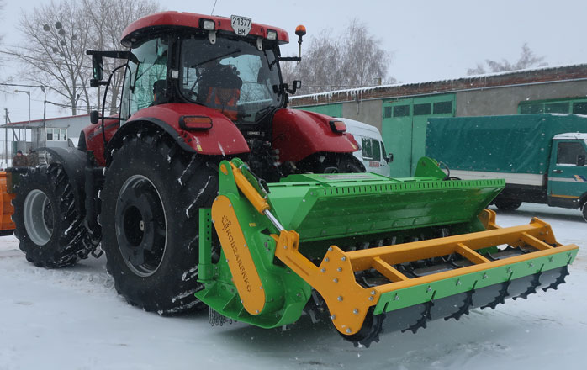
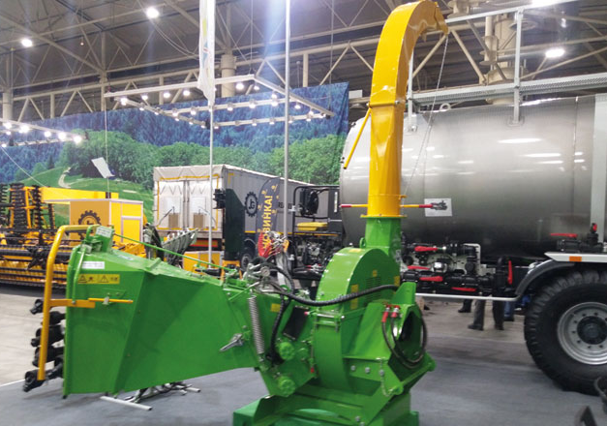
Інноваційні розробки та новинки
Мульчер-фреза власного виробництва виконана з високоякісних європейських комплектуючих - 47 австрійських молотків забезпечують подрібнення пеньків та мульчування на глибину до 25 см.
Така фреза активно й дрібно перемульчує деревину, зробивши її компонентом природної органіки ґрунту.
Навісний подрібнювач деревини РМ-900 на базі трактора МТЗ-80 виконує роботу без використання електроенергії.
Даний агрегат працює від ВВП трактора та подрібнює матеріал безпосередньо в місцях обрізки та накопичення деревини (паркові зони, придорожні лісосмуги та ін. місця).
За 1 годину подрібнює до 12 м³ щепи.

Slide 15
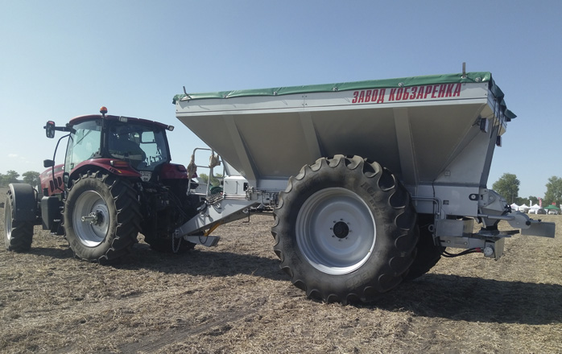
Інноваційні розробки та новинки
Розкидач мінеральних добрив РМД-8с з електронною системою забезпечує точне та рівномірне внесення.
Електронна система управляє автономною гідравлічною системою розкидача в залежності від заданої норми внесення міндобрив. Складається з гідропомпи (привід від ВВП трактора), бака для масла, гідромотора та редуктора, який і приводить у дію транспортер.
Рівномірне розподілення добрив по всій ширині захоплення досягається завдяки використанню П-образних лопаток різної довжини на тарілках з нержавіючої сталі (Rauch, Німеччина). Ширина захоплення до 24 метрів.
На розкидачу РМД-8 встановлена система БРАВО 400 (ARAG), яка автоматично регулює норму внесення міндобрив (в залежності від заданих оператором налаштувань).

Slide 16
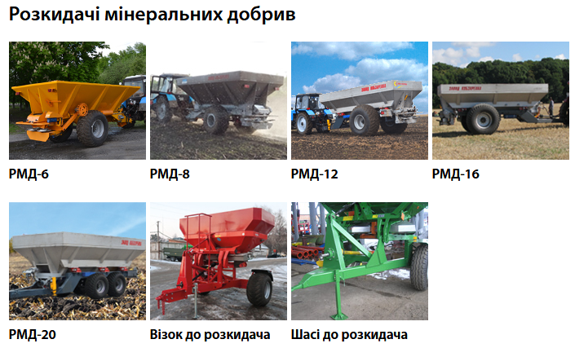
ТОВ «Завод Кобзаренка» серійно виготовляє 5 моделей розкидачів мінеральних добрив (РМД) вантажопідйомністю 6, 8, 12, 16 та 20 т.

Slide 17
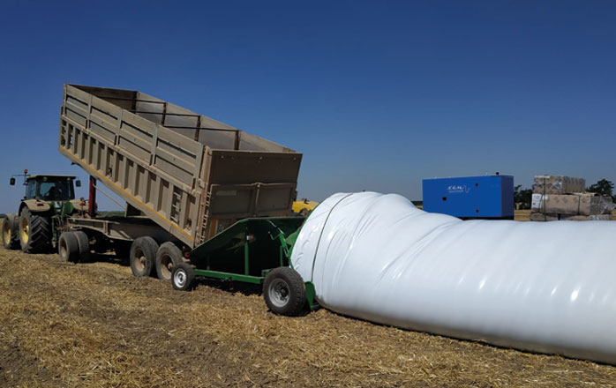
Зернопакувальна машина ЗПМА (автомобільна) з пониженим бункером призначена для пакування зерна, кукурудзи в поліетиленові мішки.
Завдяки низькому прийомному бункеру зерно можуть навантажувати зерновози, причепи-самоскиди та ін. вантажні автомобілі з заднім вивантаженням кузова.

Slide 18
Інноваційні розробки та новинки

Slide 19
Інноваційні розробки та новинки

Slide 20
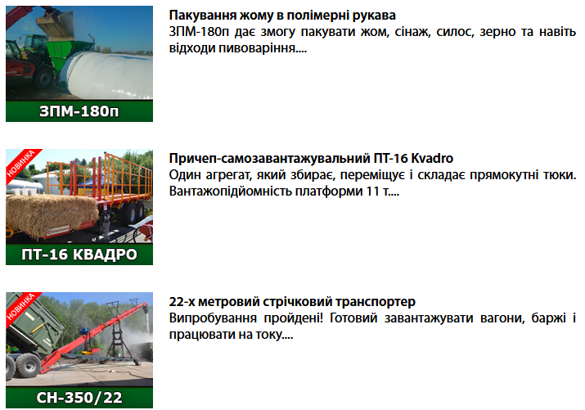
Інноваційні розробки та новинки

Slide 23
Дякую за увагу

